Slide 1

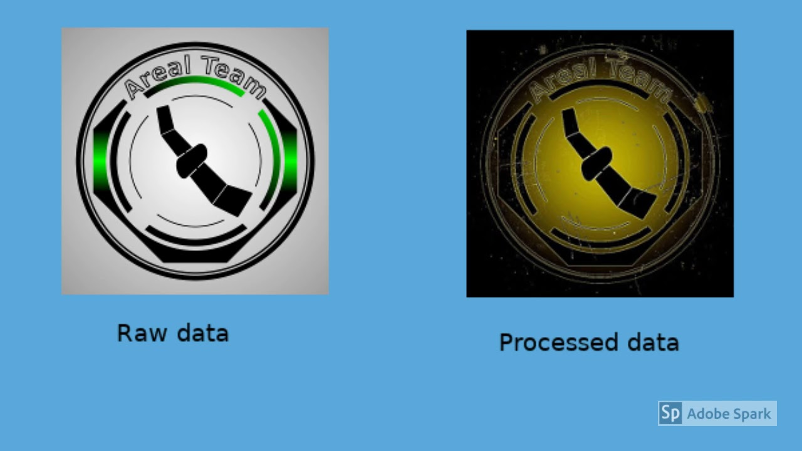
Contexte et description du problème : En quoi consiste il?
-Tout simplement a la reconnaissance d’image satellite par classification.Plus clairement
à déterminer si les images prisent en photo sont des océans, déserts, forêts…
Mais comment y parvenir ?
Sommaire :
Partie preprocessing : transformerer les images brutes en images utilisables par le classifieur
Partie classifieur : analyser les donnés prétraités et les classés selon leurs
origines.
Partie affichage graphique : afficher les résultats obtenus de façon clairs et précises.
Enfin on donnera quelques traces des codes utilisés,

Slide 2
Preprocessing :
Préparer les données pour qu’elles soient plus facilement
traitées par le classifieur (les données sont triées,sélectionnées
et modifiées ),
sélectionnant uniquement les plus pertinentes(optimisation),
Classifieur plus efficace,
Dans notre projet par exemple notre algorithme réduit le nombre de variable appartenant à ces images en

Slide 3
Classifieur :
pouvoir classifier les données prétraitées (à qui un traitement a déjà été effectué) en 13 classes contenant des images,
Comparer plusieurs algorithmes possibles,
Trouver l’algorithme le plus efficace avec les meilleurs résultats de fiabilité (Accuracy),
Grace a la bibliothèque “sklearn” nous déterminons quelques méthodes algorithmiques utiles pour effectuer notre tâche

Slide 4
Interface graphique :
représenter les informations et les résultats que nous possédons concernant le projets de manière plus équivoque, en leur effectuant de différentes transformations en utilisant des méthodes de classification
transformer des informations en graphes (faciles à visualiser)

Slide 5
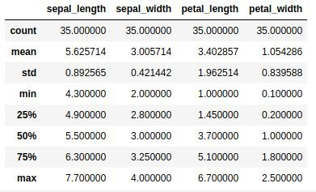
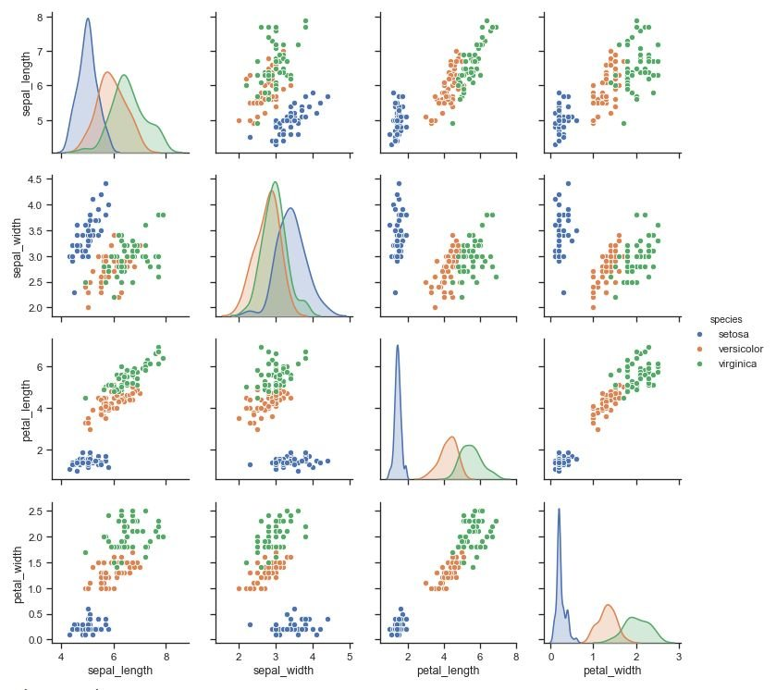
Exemples de transformations

Slide 6
Quelques traces de code :

Slide 7
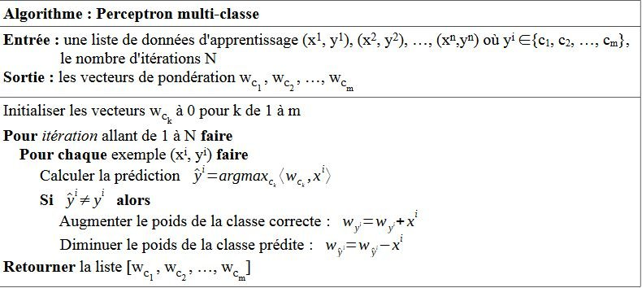

Slide 8
import matplotlib.image ​ as mpimg
num_toshow = 6
fig, _axs = plt.subplots(nrows=2, ncols=3, figsize=(10,10))
fig.subplots_adjust(hspace=0.3)
axs = _axs.flatten()
for i ​ in range(num_toshow):
​#Import
bibliothèque
#Création de la forme de
#l’image
#Création des images en
img = data.iloc[i].values[:-1].reshape(32, 32)
label = data.values[i][-1:]
axs[i].set_title('Example of {} '.format(label))
axs[i].imshow(img.astype(float))
#fonction des valeurs
plt.show()
#Affichage
[Figure 5 : Pseudo-code permettant de visualiser les features en images. (réf.5)]

Slide 9
from data_io import
read_as_df data_dir =​ 'data'​
data_name =​ 'iris'
data =​ read_as_df(data_dir +​ '/'​ +​ data_name)
data​.​head()
data​ .​ describe()
corr_mat =​ data​ .​ corr(method​ =​ 'pearson'​ )
sns​ .​ heatmap(​ abs​ (corr_mat), annot​ =​ True )
#Import de la
#bibliothèque est
#des données
#Affichage de la
#description des données
#Création
#matrice heatmap
[Figure 6 : Pseudo-code permettant de voir les informations sur les données et faire une
matrice de corrélation. (réf. 3)]

